Slide 1
A Székesfehérvári Foglalkoztatási StrAtégia

Slide 2
Érintettek bevonása a sTrAtégia alkotásba
1. Helyzetelemzés készítése
2. Szakmai workshopok
Workshop | Célcsoport | Helyszín | Résztvevők
2016. október 6. | Kis- és középvállalkozások | BW Lakeside Hotel | 14 fő
2016. október 7. | Munkaerő-piaci szolgáltatók | BW Lakeside Hotel | 13 fő
2016. október 19. | Civil szervezetek és média képviselői | Fehérvári Civil Központ | 11 fő
2016. október 25. | Nagyfoglalkoztatók | BW Lakeside Hotel | 13 fő
2016. október 25. | Képző intézmények | BW Lakeside Hotel | 11 fő
2016. október 26. | Önkormányzatok | BW Lakeside Hotel | 15 fő
3. Célrendszert elfogadó Fórum ülés

Slide 3
Legfontosabb Kihívások
a legfontosabb kihívás, hogy a munkaerőpiaci szolgáltatásokkal kapcsolatos igények jelentősen átalakultak, diverzifikálódtak és egyben növekednek,
a helyi munkaerőpiacra bevonható munkaerő-tartalék erősen korlátozott, a korábbiaknál sokkal időigényesebb és komplexebb feladat a munkaerőpiaci integrációs folyamat megvalósítása
a város és térségnek helyi munkaerőpiaca kettős szorításban szenved, egyrészt előny, hogy a megyeszékhely munkaerő-elszívó hatása érződik a régión belül is, ugyanakkor problémát okoz, hogy ez a folyamat a járáson belül is hat, a megyeszékhely túlzottan befolyásolhatja a település humán erőforrás-fejlesztési lehetőségeit.
kihívás a gyökeresen eltérő generációk (Baby boomerek, X és Y generációk) egyidejű jelenléte a munkaerőpiacon, mely megnehezíti a vállalaton belüli kommunikációt, a termelésirányítást, differenciáltabb munkaszervezést, toborzási stratégiát és motivációs eszközparkot igényel a jövőben
az iparfejlesztés helyi támogató környezetének átalakítása a negyedik ipari forradalom által generált új minőségi szükségletek megfelelően,
a versenyképes termékek előállítására képes munkaerőigény biztosítása,
a jelenlegi foglalkoztatási helyzet átalakulás előtt áll, tekintve az élőmunkára alapozott ipari termelés folyamatos háttérbe szorulását, az intelligens, hálózati kommunikációra képes ipari robotok megjelenését, az ebből fakadó középtávú kihívásokra fel kell készülni,
a helyi kkv-k körében elért kutatás-fejlesztési eredmény, innováció, szabadalom vagy prototípus összekapcsolása a keresleti oldallal, a helyi ökoszisztémák, termékekhez kapcsolódó szolgáltatások fejlesztése
a tercier szektorban működő mikro- és kisvállalkozások munkaerőigényének biztosítása piaci részesedés növelése, belső fogyasztás és jövedelem cirkulációjának ösztönzése eredményeképp különös tekintettel a város és térsége magas szintű, attraktív életminőségének kiszolgálása érdekében,

Slide 4
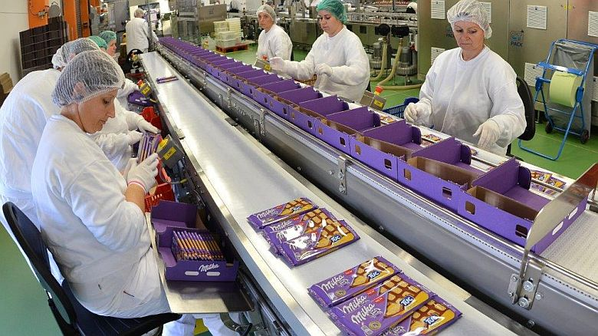
Jövőkép (2020)
A Székesfehérvári járás versenyképességének fenntartási kihívásait sikeresen kezelő, tudásalapú foglakoztatást középpontba állító, magas hozzáadott értéket teremtő
térségi központ.

Slide 5
Átfogó célok
A stratégia 2018. október 31-ig a TOP-6.8.2. kiírás eszközrendszeréhez igazítottan tesz csak vállalást.
1. | Munkavállalói kulcskompetenciák fejlesztése a XXI. századi igényeknek megfelelően
2. | Munkaerőpiaci szereplők felkészítése a negyedik ipari forradalom kihívásaira
3. | Helyben megvalósuló foglalkoztatás erősítése a várostérség településein

Slide 6
Stratégiai célok
Átfogó célok: | Munkavállalói kulcskompetenciák fejlesztése a XXI. századi igényeknek megfelelően | Munkaerőpiaci szereplők felkészítése a negyedik ipari forradalom kihívásaira | Helyben megvalósuló foglalkoztatás erősítése a várostérség településein
Speci-fikus célok: | Vállalaton belüli kooperatív (WBL) képzési modellek kidolgozása és a duális képzés továbbfejlesztése | Munkáltatók ismeretszintjének növelése az ipari folyamatok teljes digitalizációjáról(Ipar 4.0) | A tercier szektorban működő mikro- és kisvállalkozások humánerőforrás fejlesztésének, bővítésének támogatása
 | Integrált, intenzív munkaerőpiaci szolgáltatások kialakítása a nehezen foglalkoztatható rétegek munkaerőpiaci mobilizációja érdekében | A KKV-k segítése a tudásintenzív, magas hozzáadott értékű beruházási forrásokhoz való hozzáféréshez | Önfoglalkoztatást és vállalkozóvá válást segítő elérhető szolgáltatások bővítése és integrációja
 | Pályaorientációt és munkaszocializációt segítő innovatív szolgáltatások biztosítása a fiatalok számára | Munkáltatók felkészítése a intergenerációs munkafolyamatok szervezésére, a generációk közötti együttműködés javítására | Atipikus foglalkoztatási formák elterjesztésének népszerűsítése, támogatása
 |  | Munkáltatók érzékenyítése az eltérő igényű munkavállalók toborzása, felkészítése és megtartása érdekében | Gyermekellátási és más humánszolgáltatások erőforrás fejlesztése a várostérségben

Slide 7
Célzott projekt csomagok tervezési elvei (2017-2018)
Az útmutató alapján legalább 3 projektet kell kidolgozni
Az egyes projektek használhatnak TOP 6.8.2 forrásokat (képzési és bértámogatások, szolgáltatások)
Lehetőség van kiegészítő források bevonására (GINOP, EFOP) meglévő konstrukciókból
A projektcsomagokon belül további alprojektek generálása lehetséges új források bevonásával

Slide 8
NeVESÍTETT projekt csomagok (2017-2018)
KKV Patrónus Projekt
TOP 682 Felhasználható erőforrások min. 30 %-a
Kooperatív Képzés Projekt
TOP 682 Felhasználható erőforrások min. 10 %-a
Karrier Kompasz Projekt
TOP 682 Felhasználható erőforrások min. 10 %-a

Slide 9
KÖSZÖNÖM A FIGYELMET!

